Slide 2
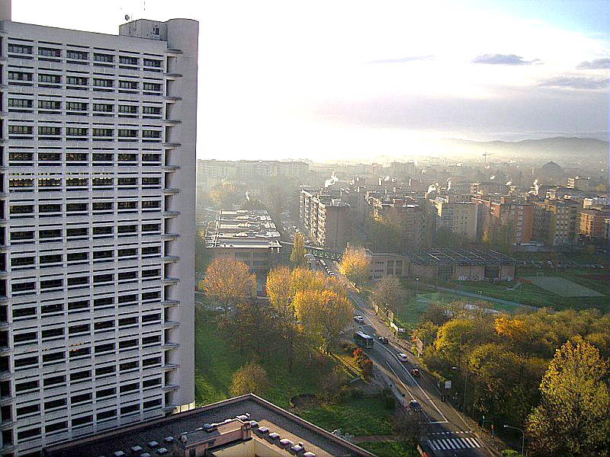
Valutazione della qualità e bancabilità dei progetti Lezioni apprese dalla fase di revisione dei progetti SHERPA
Morena Peghetti | Fabrizio Tollari
ART-ER, Divisione Sviluppo Territoriale Sostenibile

Slide 3
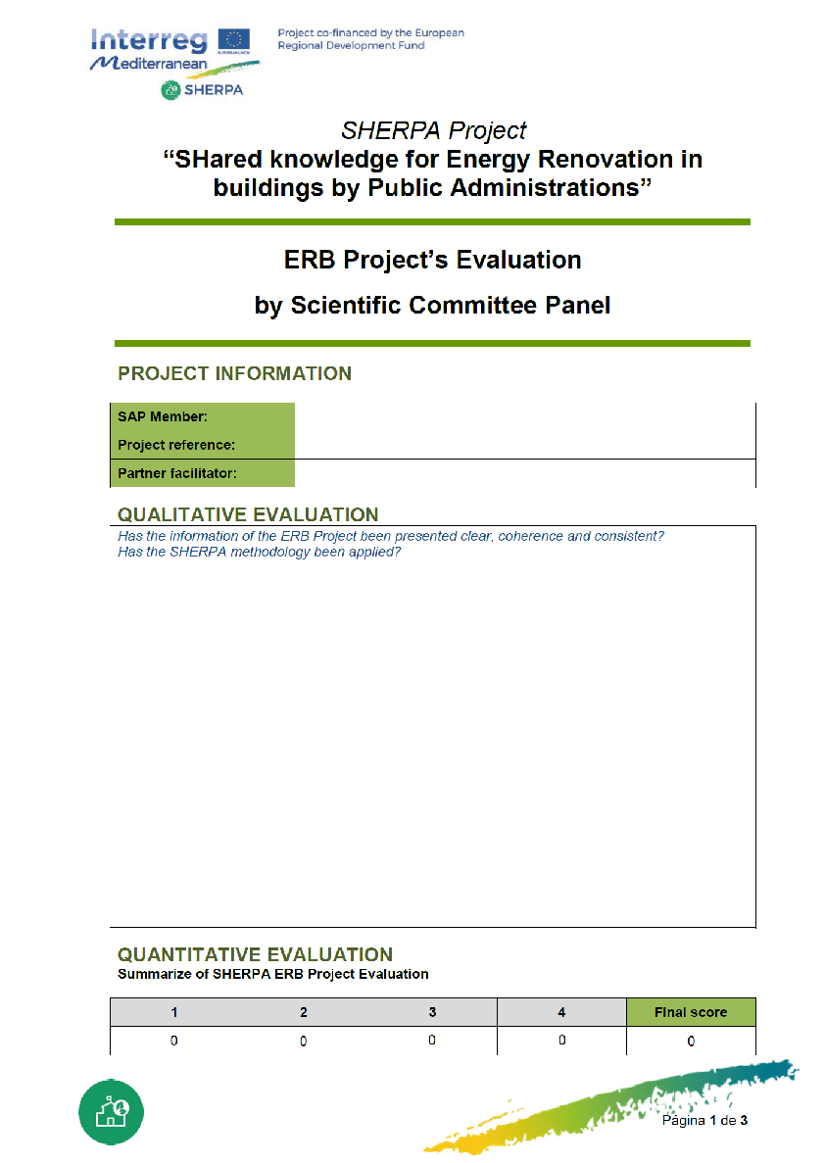
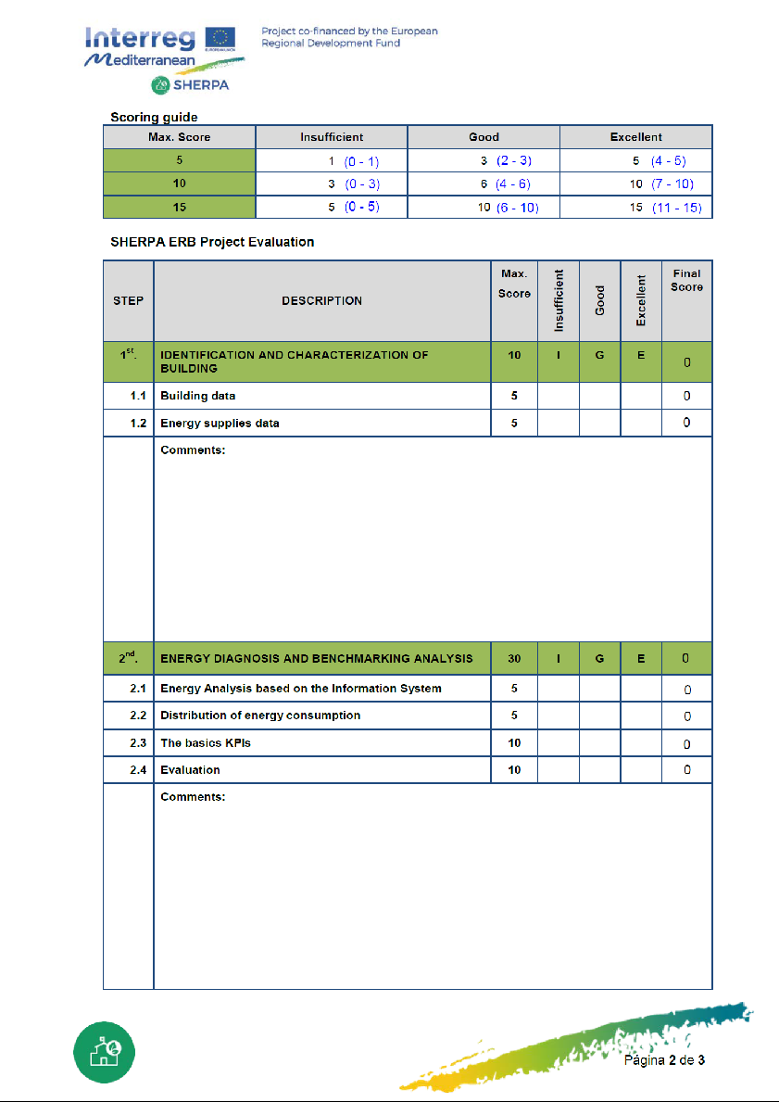
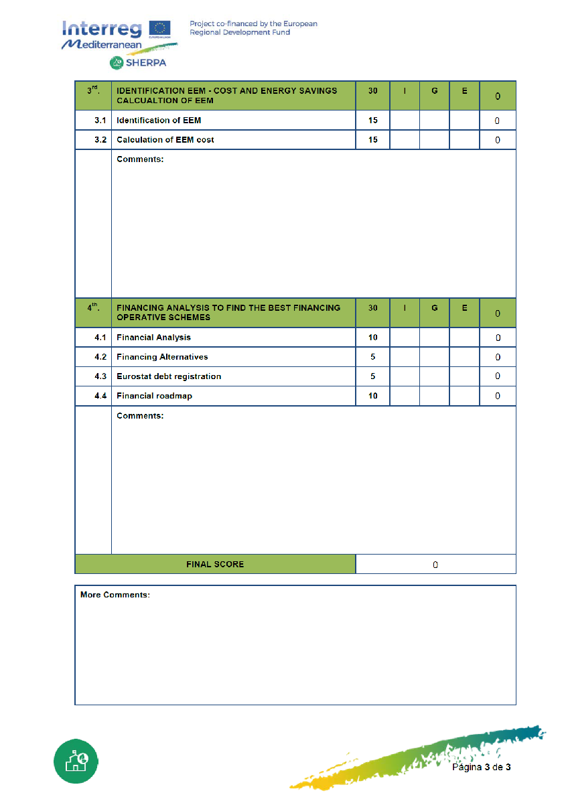
Valutazione della qualità dei progetti
Ogni sezione del progetto ERB viene valutata singolarmente:
IDENTIFICATION AND CHARACTERIZATION OF BUILDING
ENERGY DIAGNOSIS AND BENCHMARKING ANALYSIS
IDENTIFICATION EEM - COST AND ENERGY SAVINGS CALCUALTION OF EEM
FINANCING ANALYSIS TO FIND THE BEST FINANCING OPERATIVE SCHEMES
Il form di valutazione prevede inoltre che sia redatto un giudizio complessivo qualitativo
Notes:
Come già illustrato negli interventi precedenti nel template del progetto SHERPA sono presenti una serie di strumenti (tabelle grafici), un software e un foglio di calcolo che consentono di effettuare un’analisi energetica dell’edificio che sia in grado di evidenziare delle criticità che portano ad individuare i possibile interventi per il miglioramento della prestazione energetica promuovendo quelli che risultano maggiormente efficaci dal punto di vista costi-benifici, con la possibilità di effettuare l’analisi delle possibili opportunità di finanziamento. L’attività del SAP si è finalizzata a valutare il metodo e con quale efficacia tali strumenti sono stati utilizzati dai partner.
I membri del SAP sono 5 che valutano tutte le sezioni del documento + 2 membri che valutano in maniera univoca le parti relative al software di analisi dei consumi e della valutazione finanziaria

Slide 4
Scientific Advisory Panel (SAP)
Croatia
Dubrovnik
FIRST SECTION
Building data
Energy supplies data
SECOND SECTION
Energy Analysis based on the Information System
Distribution of energy consumption
The basics KPIs
Evaluation
THIRD SECTION
Identification of EEM
Calculation of EEM cost
FOURTH SECTION
Financial Analysis
Financing Alternatives
Eurostat debt registration
Financial roadmap
Abruzzo
Italy
Emilia Romagna
Energy Analysis based on the Information System
Lazio
Valencia
FOURTH SECTION Financing analysis to find the best financing operative schemes
Spain
Cataloñia
Malta
Gozo
Greece
Crete
Notes:
Come già illustrato negli interventi precedenti nel template del progetto SHERPA sono presenti una serie di strumenti (tabelle grafici), un software e un foglio di calcolo che consentono di effettuare un’analisi energetica dell’edificio che sia in grado di evidenziare delle criticità che portano ad individuare i possibile interventi per il miglioramento della prestazione energetica promuovendo quelli che risultano maggiormente efficaci dal punto di vista costi-benifici, con la possibilità di effettuare l’analisi delle possibili opportunità di finanziamento. L’attività del SAP si è finalizzata a valutare il metodo e con quale efficacia tali strumenti sono stati utilizzati dai partner.
I membri del SAP sono 5 che valutano tutte le sezioni del documento + 2 membri che valutano in maniera univoca le parti relative al software di analisi dei consumi e della valutazione finanziaria

Slide 5
FIRST SECTION – IDENTIFICATION AND CHARACTERIZATION OF BUILDING
Destinazione d’uso
Orari di occupazione
Numero di utenti
Dati dimensionali
Notes:
La prima sezione costituisce la fotografia energetica dell’edificio, una visione attraverso la quale poter individuare quali sono gli elementi di criticità, intervenendo sui quali possiamo ottenere un miglioramento della prestazione energetica dell’edificio.
Quindi la fotografia quanto più è accurata tanto più costituisce uno strumento utile ed efficace
Nei progetti promossi dall’Emilia Romagna questa parte risulta sviluppata in generale in modo corretto. Vista la tipologia di edifici presentati ci sono alcune informazioni che in realtà possono risultare non significative come il periodo di occupazione visto che in un edificio a destinazione residenziale è considerato 24h/24h ed altre di difficile determinazione come il numero di utenti che negli edifici ACER è un dato soggetto a frequenti variazioni.
Sia i quadri riepilogativi dei dati dimensionali che dei componenti edilizi disperdenti sono in generale strutturati correttamente e completi, solo in un caso è stata rilevata una carenza di informazioni e in alcuni progetti erano presenti alcune incongruenze relativi ai dati dichiarati rispetto a quanto scritto in altre parti del documento. (nei progetti presentati dalla Croatia c’erano evidenti e importanti incongruenze che comunque rendono difficoltosa la formazione del quadro unitario dell’edificio)
Comunque come detto prima in tutti i progetti la parte risulta essere strutturata in maniera corretta. Sempre presenti anche i dati relativi all’orientamento dei componenti informazioni sempre molto importanti per caratterizzare le dispersioni termiche maggiori ed evidenziare eventuali differenti problematiche che si potrebbero per esempio sviluppare con la presenza di grandi superfici vetrate orientate verso nord o verso sud.

Slide 6
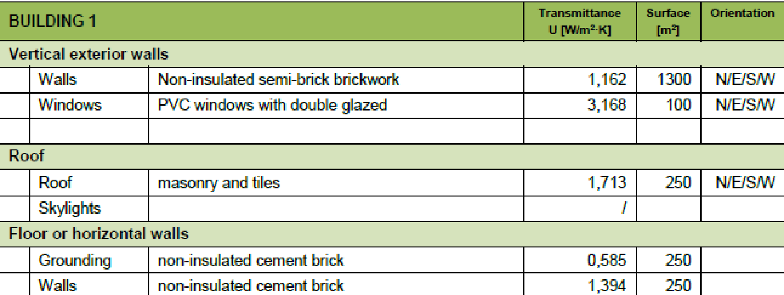
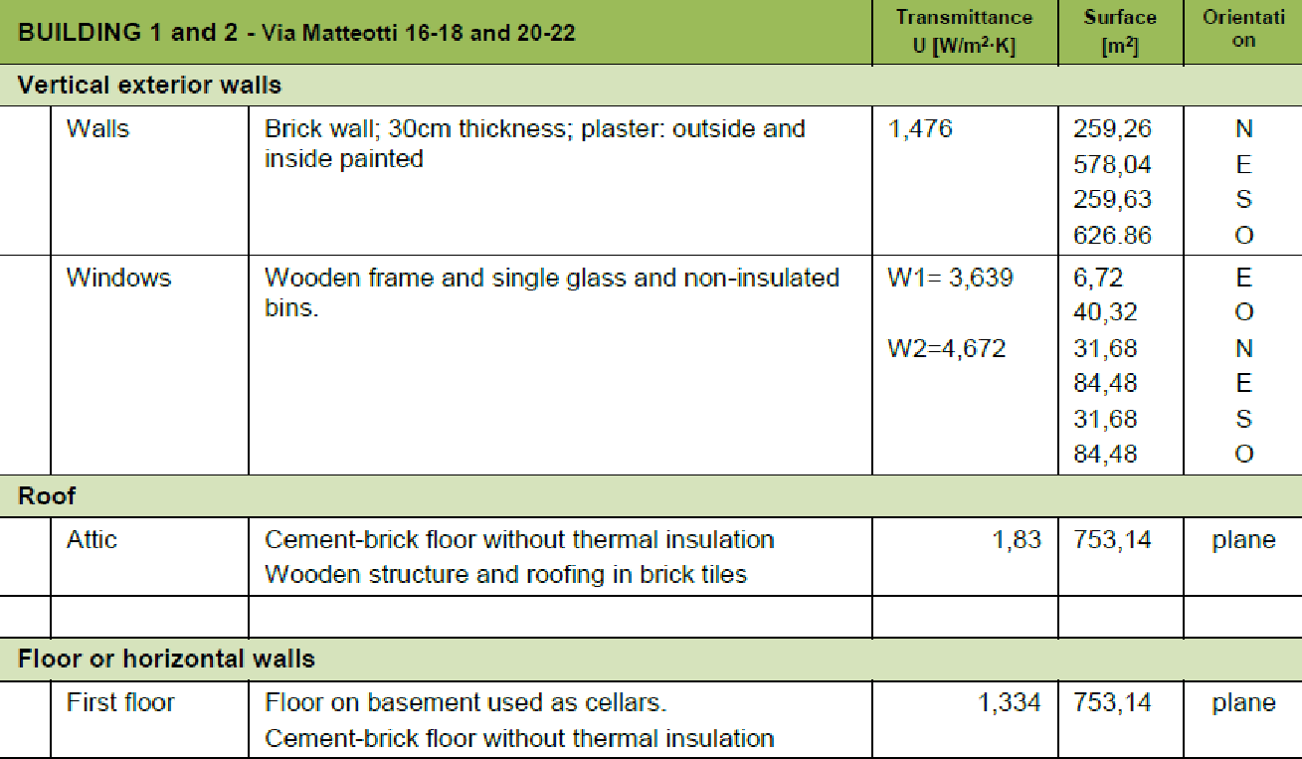
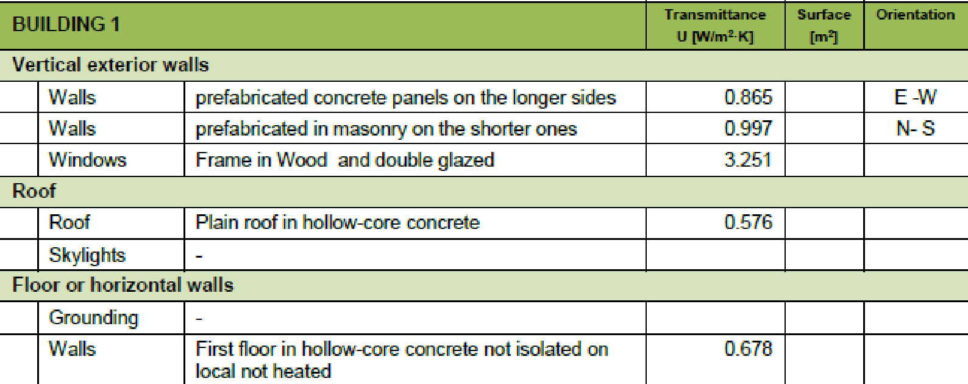
FIRST SECTION – IDENTIFICATION AND CHARACTERIZATION OF BUILDING
Componenti edilizi con dispersione termica
Caratteristiche termofisiche
Orientamento
Notes:
La prima sezione costituisce la fotografia energetica dell’edificio, una visione attraverso la quale poter individuare quali sono gli elementi di criticità, intervenendo sui quali possiamo ottenere un miglioramento della prestazione energetica dell’edificio.
Quindi la fotografia quanto più è accurata tanto più costituisce uno strumento utile ed efficace
Nei progetti promossi dall’Emilia Romagna questa parte risulta sviluppata in generale in modo corretto. Vista la tipologia di edifici presentati ci sono alcune informazioni che in realtà possono risultare non significative come il periodo di occupazione visto che in un edificio a destinazione residenziale è considerato 24h/24h ed altre di difficile determinazione come il numero di utenti che negli edifici ACER è un dato soggetto a frequenti variazioni.
Sia i quadri riepilogativi dei dati dimensionali che dei componenti edilizi disperdenti sono in generale strutturati correttamente e completi, solo in un caso è stata rilevata una carenza di informazioni e in alcuni progetti erano presenti alcune incongruenze relativi ai dati dichiarati rispetto a quanto scritto in altre parti del documento. (nei progetti presentati dalla Croatia c’erano evidenti e importanti incongruenze che comunque rendono difficoltosa la formazione del quadro unitario dell’edificio)
Comunque come detto prima in tutti i progetti la parte risulta essere strutturata in maniera corretta. Sempre presenti anche i dati relativi all’orientamento dei componenti informazioni sempre molto importanti per caratterizzare le dispersioni termiche maggiori ed evidenziare eventuali differenti problematiche che si potrebbero per esempio sviluppare con la presenza di grandi superfici vetrate orientate verso nord o verso sud.

Slide 7
FIRST SECTION – IDENTIFICATION AND CHARACTERIZATION OF BUILDING
Consumi annuali e costo dell’energia
Dotazione impiantistica – Sistemi ausiliari degli impianti – Sistemi tecnologici dell’edificio
Notes:
Le tabelle che si vedono nella slide sono relative all’edificio sede della Regione Emilia Romagna in via Aldo More 30 e di un edificio di Acer Parma. In generale per tutti gli edifici sono presenti i rilevi dei consumi per almeno 3 anni (nel caso di ACER PRMA che è presente nella slide per l’energia termica è presente un solo anno in quanto nel dato dell’anno 2015 mancano le rilevazioni nei mesi di gennaio, febbraio e marzo e questo rende il dato inutilizzabile). L’assenza dei consumi rilevati su più annualità non costituisce di fatto un’anomalia nell’applicazione della metodologia ma costituisce un elemento importante in quanto essendo in qualche modo i consumi energetici relativi alla climatizzazione influenzati dalle condizioni climatiche i consumi relativi ad un solo anno non risultano rappresentativi e significativi. Questo in qualche modo potrebbe alterare la definizione del quadro generale.
Inoltre in merito agli edifici ACER nella maggior parte dei casi erano presenti solo i consumi dell’energia termica, o in alcuni casi i dati relativi al consumi elettrici delle parti comuni (comunque dati non significativi), questo a mio parere non costituisce una non applicazione della metodologia, ma anzi la presenza di edifici «anomali» costituisce un elemento utile che è servito a testare il metodo anche in presenza di condizioni particolari.
Particolare attenzione vorrei invece porre sulla sezione relativa alla descrizione degli impianti di illuminazione, degli impianti di climatizzazione e produzione di acqua calda sanitaria, dei sistemi ausiliari e delle altre dotazioni presenti nell’edificio. In alcuni casi sono sembrate (progetti ACER) poco dettagliate, in particolare relative alla datazione dei sistemi impiantistici, che è sempre un fattore determinante per legare gli interventi di efficientamento energetico all’eventuale attivazione di piani di manutenzione. Come pure in alcuni casi sono assenti o insufficienti specifiche relative ai sistemi ausiliari, che in caso siano particolarmente datati costituiscono un elemento non trascurabile per il consumo energetico degli edifici.
Altro elemento su cui vorrei soffermarmi sono gli interventi di riqualificazione energetica o di manutenzione ordinaria / straordinaria già eseguiti sull’edificio. Proprio la struttura del template ERB in realtà non ha una parte specifica dedicata a questo aspetto (le informazioni in tal merito sono contenute in maniera schematica nel factsheet) e in quasi tutti i progetti non viene dato molto spazio a questo aspetto, quando invece sempre nell’ottica di una programmazione di interventi di manutenzione, risultano essere informazioni importanti. (Se ho cambiato le gli infissi 8 anni fa probabilmente non avrò componenti performanti di ultima generazione ma pensare una loro ulteriore sostituzione per adeguarli agli standard normativi attuali probabilmente deve preparare a tempi di rientro dell’investimento di decine di anni, senza ovviamente considerare eventuali incentivi o finanziamenti

Slide 8
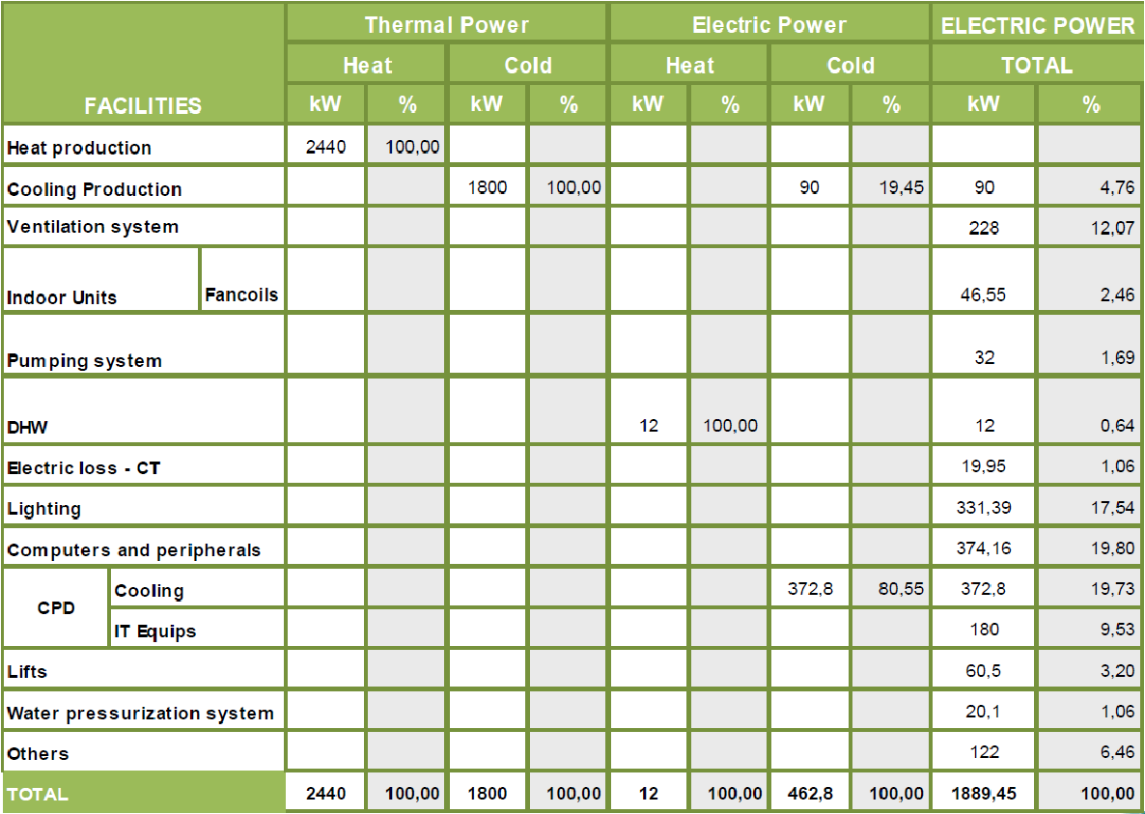
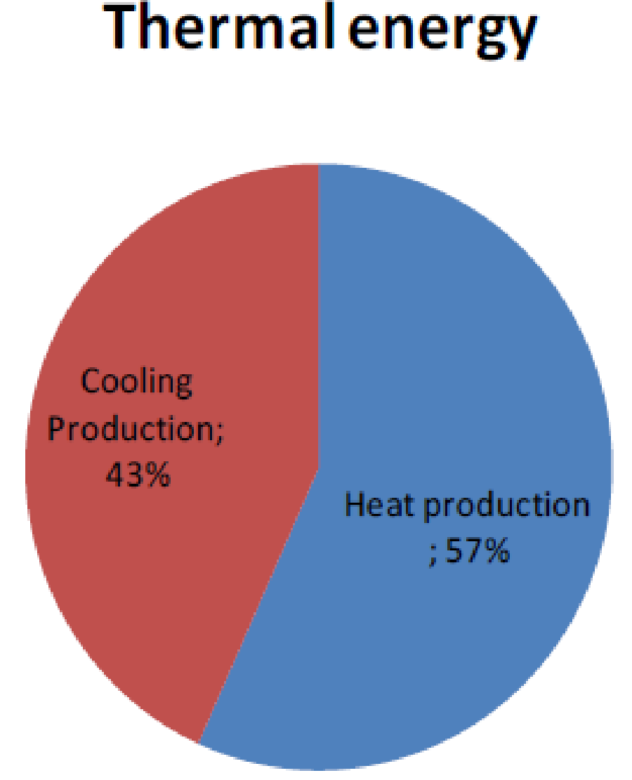
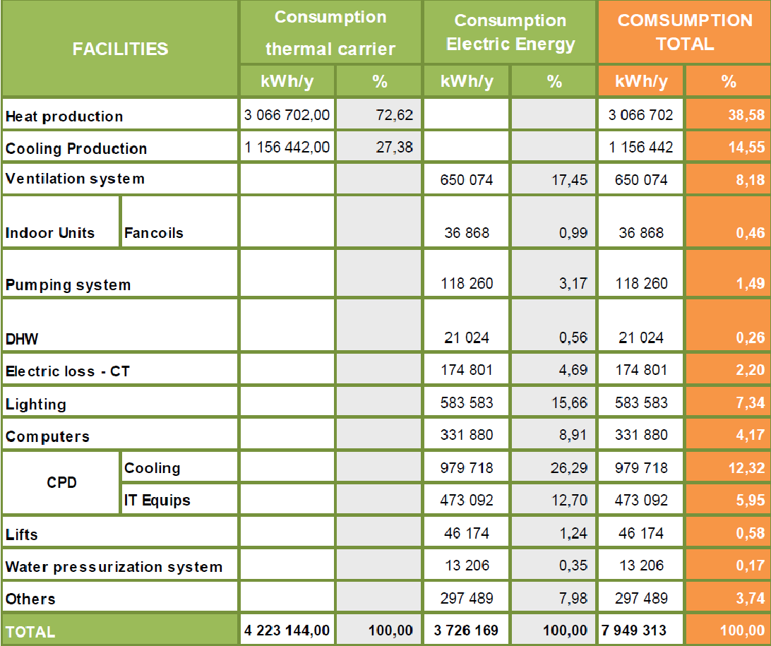
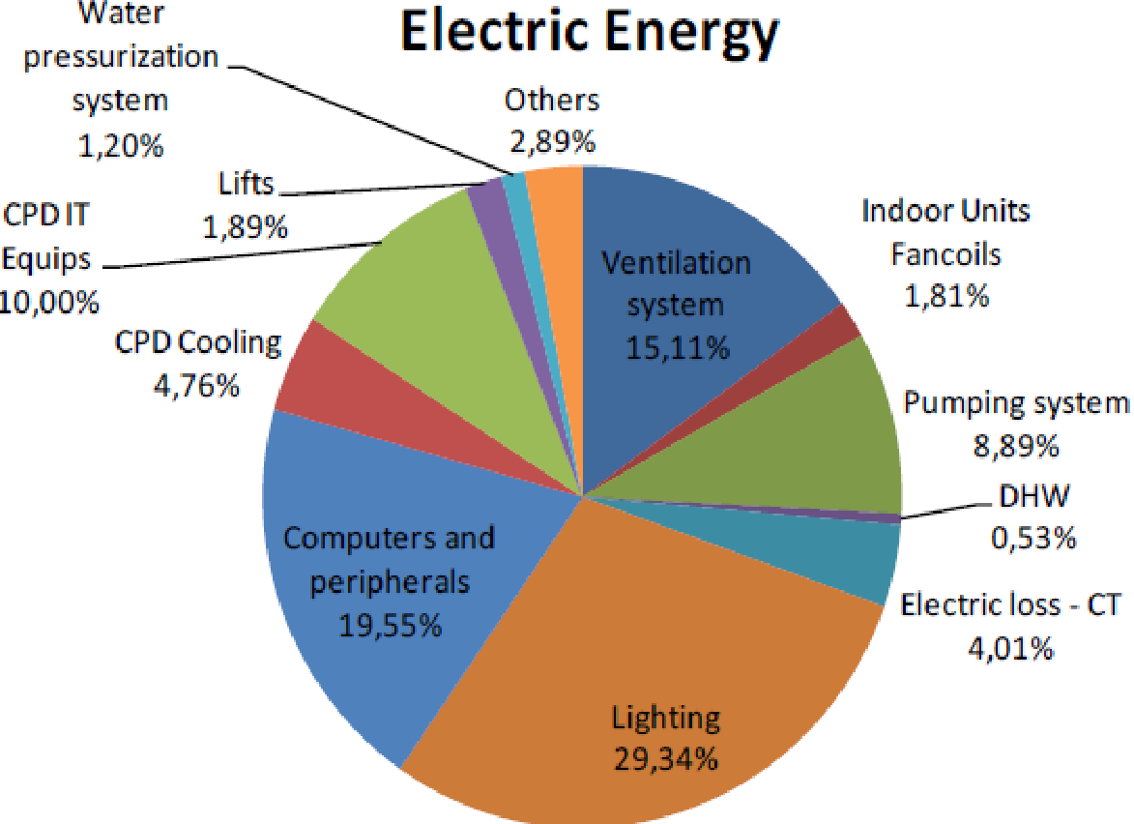
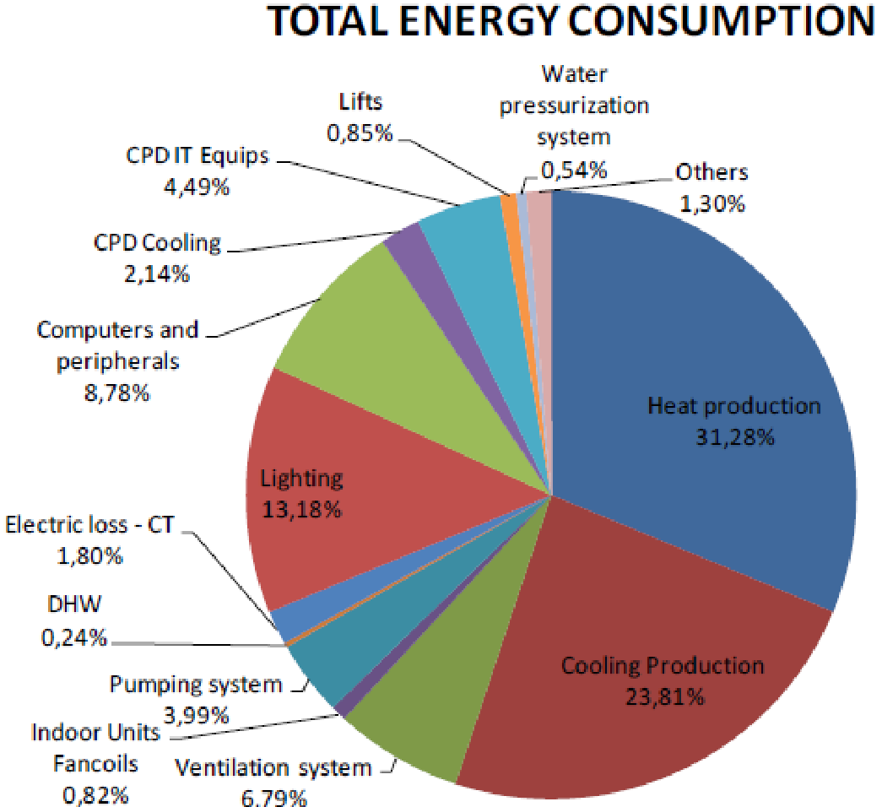
SECOND SECTION - ENERGY DIAGNOSIS AND BENCHMARKING ANALYSIS
Consumi energetici ripartiti sui servizi e sui vettori
Notes:
Nella seconda sezione oltre alla possibilità di analizzare i dati dei consumi tramite il software che consente di visualizzare una baseline dei consumi energetici dell’edificio, che può costituire il punto di riferimento per la valutazione della possibile riduzione dei consumi energetici a seguito degli interventi di efficientamento energetico proposti, sono presenti una serie di grafici e tabelle che devono essere utilizzati per elaborare i dati dei consumi dell’edificio.
Le tabelle richiedono che sia definita nel dettaglio la suddivisione dei consumi sui vari servizi energetici presenti all’interno dell’edificio. In realtà sono dati che non sempre sono disponibili anche se in realtà sono estremamente utili sempre per poter mettere maggiormente a fuoco la foto dell’edificio. Per quello che riguarda i progetti presentati dalla Regione Emilia Romagna nel caso sia stata fatta una simulazione energetica tramite software (il caso dei 2 edifici sedi della Regione) è possibile con la ricostruzione e validazione del modello energetico ricavare la suddivisione dei consumi, mentre se non viene effettuata una simulazione energetica dell’edificio tramite software l’unico mezzo per ricavare questi dati è quello di dotare gli edifici di strumenti di misura in grado di rilevare i consumi riferiti ai singoli servizi energetici.
Nel caso degli edifici della Regione gli strumenti sono stati utilizzati in maniera efficace (slide 8), mentre nel caso degli edifici ACER in considerazione della carenza di alcuni dati, alcune parti, come ad esempio i grafici risultano del tutto superflui in quanto non servono ad identificare degli elementi aggiuntivi che potrebbero essere utili all’analisi (slide 9). Anche in questo caso non ritengo che questo possa essere considerato un elemento negativo del progetto, in quanto è utile testare la flessibilità dello strumento del progetto ERB in presenza di situazioni non ottimali dove vi è una carenza di dati. Considerando questo uno strumento flessibile possiamo ipotizzare il suo utilizzo anche eliminando parti dello stesso, senza comunque alterarne quella che è la finalità complessiva e l’attendibilità della sintesi finale e dei risultati ottenuti. (bisogna comunque mettere in conto che una eccessiva carenza di dati può inficiare l’efficacia del progetto ERB di SHERPA)

Slide 9
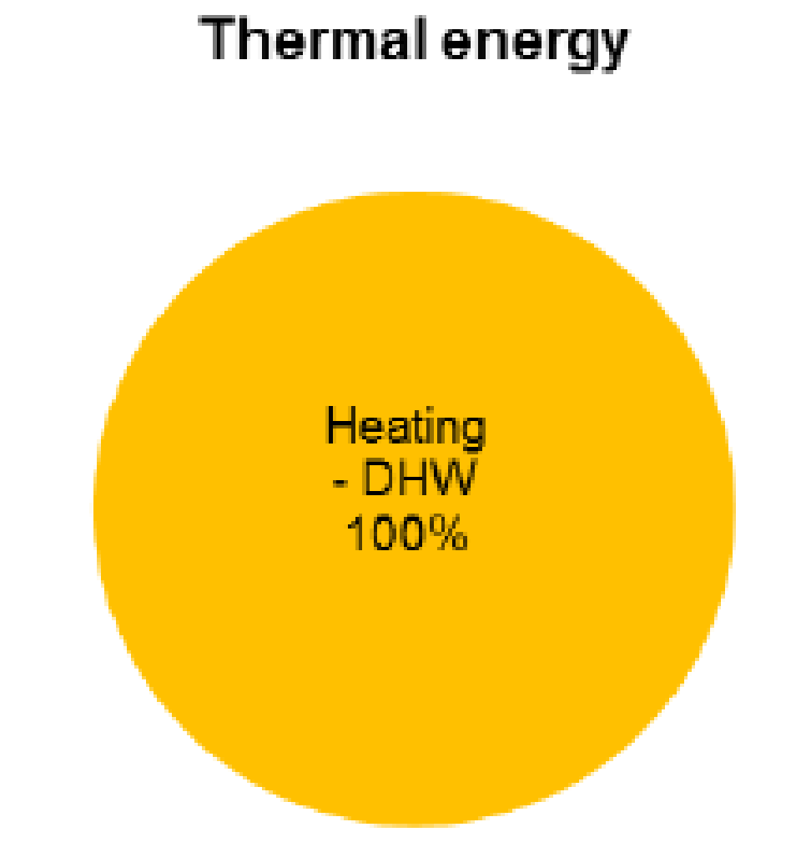
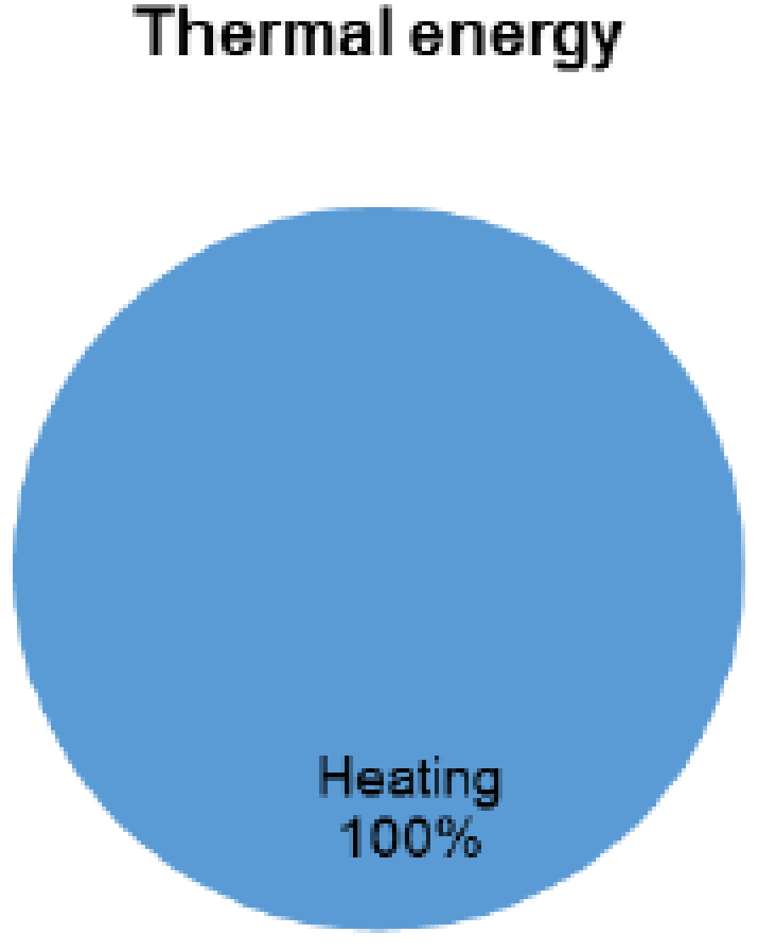
SECOND SECTION - ENERGY DIAGNOSIS AND BENCHMARKING ANALYSIS
Consumi energetici ripartiti sui servizi e sui vettori
Notes:
Nella seconda sezione oltre alla possibilità di analizzare i dati dei consumi tramite il software che consente di visualizzare una baseline dei consumi energetici dell’edificio, che può costituire il punto di riferimento per la valutazione della possibile riduzione dei consumi energetici a seguito degli interventi di efficientamento energetico proposti, sono presenti una serie di grafici e tabelle che devono essere utilizzati per elaborare i dati dei consumi dell’edificio.
Le tabelle richiedono che sia definita nel dettaglio la suddivisione dei consumi sui vari servizi energetici presenti all’interno dell’edificio. In realtà sono dati che non sempre sono disponibili anche se in realtà sono estremamente utili sempre per poter mettere maggiormente a fuoco la foto dell’edificio. Per quello che riguarda i progetti presentati dalla Regione Emilia Romagna nel caso sia stata fatta una simulazione energetica tramite software (il caso dei 2 edifici sedi della Regione) è possibile con la ricostruzione e validazione del modello energetico ricavare la suddivisione dei consumi, mentre se non viene effettuata una simulazione energetica dell’edificio tramite software l’unico mezzo per ricavare questi dati è quello di dotare gli edifici di strumenti di misura in grado di rilevare i consumi riferiti ai singoli servizi energetici.
Nel caso degli edifici della Regione gli strumenti sono stati utilizzati in maniera efficace (slide 8), mentre nel caso degli edifici ACER in considerazione della carenza di alcuni dati, alcune parti, come ad esempio i grafici risultano del tutto superflui in quanto non servono ad identificare degli elementi aggiuntivi che potrebbero essere utili all’analisi (slide 9). Anche in questo caso non ritengo che questo possa essere considerato un elemento negativo del progetto, in quanto è utile testare la flessibilità dello strumento del progetto ERB in presenza di situazioni non ottimali dove vi è una carenza di dati. Considerando questo uno strumento flessibile possiamo ipotizzare il suo utilizzo anche eliminando parti dello stesso, senza comunque alterarne quella che è la finalità complessiva e l’attendibilità della sintesi finale e dei risultati ottenuti. (bisogna comunque mettere in conto che una eccessiva carenza di dati può inficiare l’efficacia del progetto ERB di SHERPA)

Slide 10
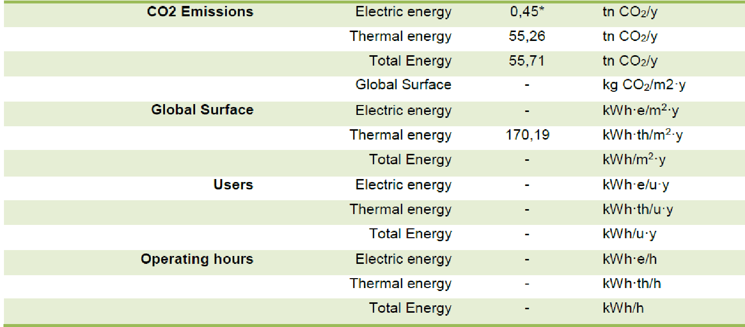
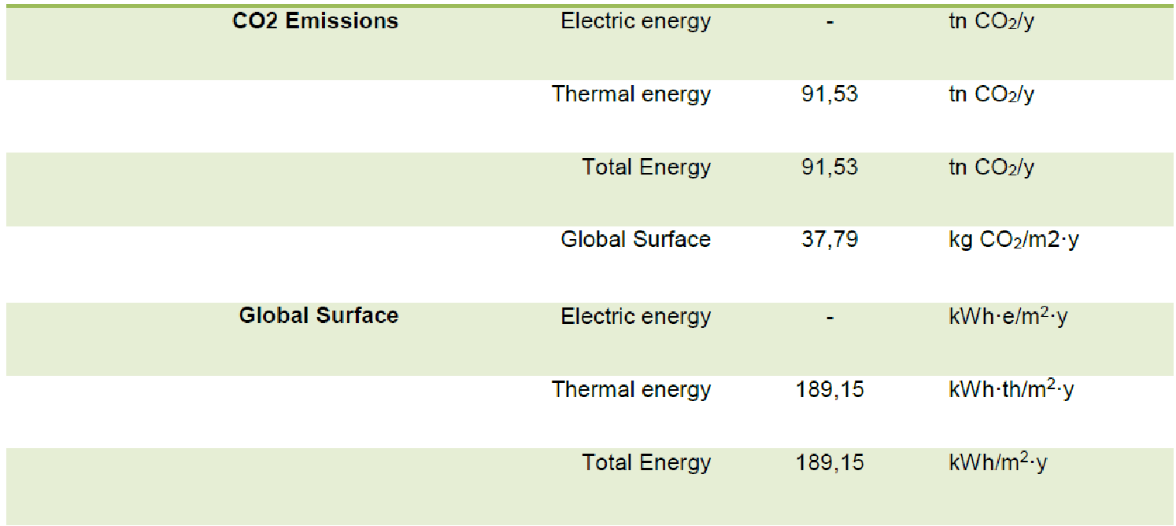
SECOND SECTION - ENERGY DIAGNOSIS AND BENCHMARKING ANALYSIS
Consumi energetici ripartiti sui servizi e sui vettori
Produzione separata riscaldamento e ACS
Produzione combinata riscaldamento e ACS
Notes:
(Slide 10) Questa sezione particolarmente interessante è l’elaborazione delle tabelle relative agli indicatori di performance, attraverso i quali posso individuare delle criticità del mio edificio rispetto ai banchmark di riferimento. Questa valutazione è sempre presente in tutti i progetti della Regione Emilia Romagna, anche se risulta sempre la scarsità cronica di dati relativa agli edifici ACER. Come si vede nella slide i dati estrapolati riferiti ai consumi energetici per unità di superfici sono dati che possono essere confrontati (esempio: gli edifici della Regione Emilia Romagna e la sede di un Comune alloggiata in un edificio storico hanno la stessa destinazione d’uso ad uffici, analizzando i relativi indicatori di performance si potrebbero ottenere consumi raffrontabili se riferiti alla superficie utile, ma è molto probabile che il consumo riferito al numero di utenti presenti all’interno dell’edificio sia molto superiore nella sede del Comune).
Conclude questa sezione la parte relativa alla valutazione finale che dall’analisi dallo stato di fatto consente di individuare le misure di efficienza energetica da implementare. In tutti i progetti proposti dalla Regione Emilia Romagna questa sezione risulta coerente con i dati del progetto, in alcuni casi avrebbe potuto contenere maggiori informazioni sul motivo per cui non sono stati proposti interventi di efficientamentoo energetico in coerenza con alcune criticità rilevate nel progetto (per esempio in presenza di impianti vetusti sarebbe interessante capire per quale motivo non si è scelto di proporre una eventuale sostituzione)

Slide 11
THIRD SECTION – IDENTIFICATION EEM - COST AND ENERGY SAVINGS CALCULATION OF EEM
Metodologie per la creazione del modello
Metodologie per l’analisi dei risparmi ottenibili
Notes:
Nella terza sezione le tabelle contengono i dati finali relativi ai risparmi energetici ottenibili suddivisi sull’energia termica ed elettrica e dei conseguenti risparmi economici ottenibili con l’implementazione delle misure di efficientamento energetico proposte.
Complessivamente i progetti analizzati promossi dalla Regione, hanno raggiunto buoni risultati di definizione. (slide 11) Vorrei sottolineare che la metodologia proposta dal progetto SHERPA, prevede che l’individuazione delle misure proposte possa essere desunta da vari livelli di analisi di vari modelli di calcolo, che vanno da un metodo semplificato alla costituzione di un modello energetico dell’edificio basato su una simulazione dinamica. Questo risulta molto interessante nelle tipologie di edifici ACER che sono stati presentati visto che la carenza di dati non consente la creazione di modelli di calcolo elaborati.
Inoltre scegliere di valutare il ritorno economico degli interventi proposti singolarmente o complessivamente. Nei progetti della Regione Emilia Romagna si è deciso di sviluppare in alcuni casi una valutazione complessiva, mentre in altri casi le misure sono state valutate singolarmente. Entrambe le soluzioni sono accettate e la scelta dipende sostanzialmente dalla fase successiva sulla valutazione della finanziabilità del progetto (slide 12).
(slide 12) un elemento di criticità che vorrei sottolineare è che in alcuni casi nei progetti è stata individuata una carenza di informazioni tecniche nelle schede di dettaglio degli interventi, dove in alcuni casi è presente solo una sintetica descrizione. Comunque più che estese descrizioni sarebbe utile inserire informazioni tecniche sui componenti e le eventuali efficienze raggiunte con l’intervento proposto (valori delle trasmittanze termiche degli infissi sostituiti, stratigrafie e trasmittanze dei componenti opachi, potenza ed efficienza dei nuovi impianti, etc.).
Un elemento che vorrei sottolineare che i risparmi economici ed energetici calcolati sulla base degli interventi di efficientamento energetico sono congruenti, anche se questo è un aspetto che non è oggetto della valutazione da parte del SAP

Slide 12
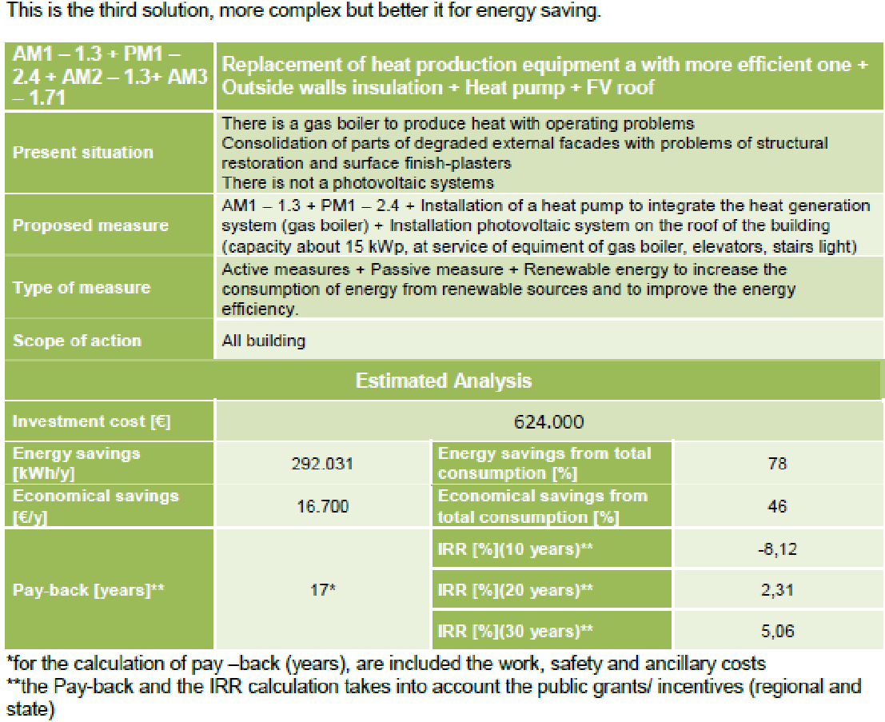
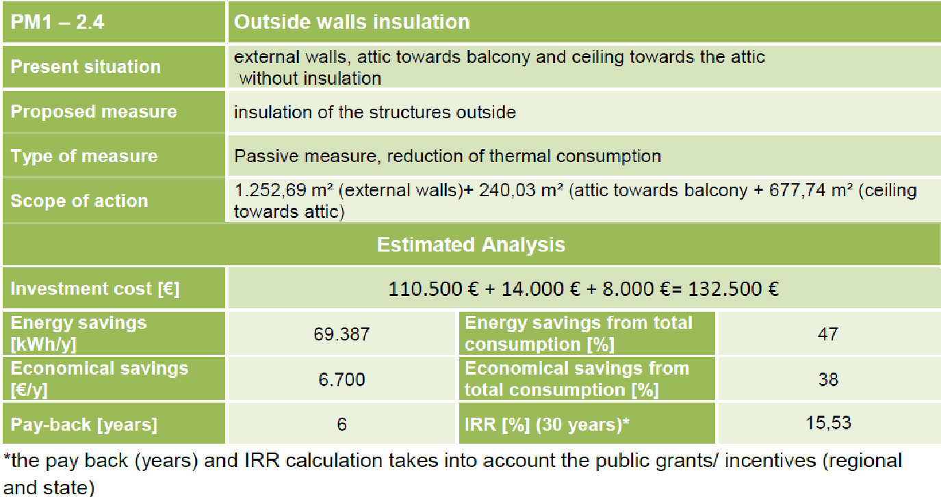
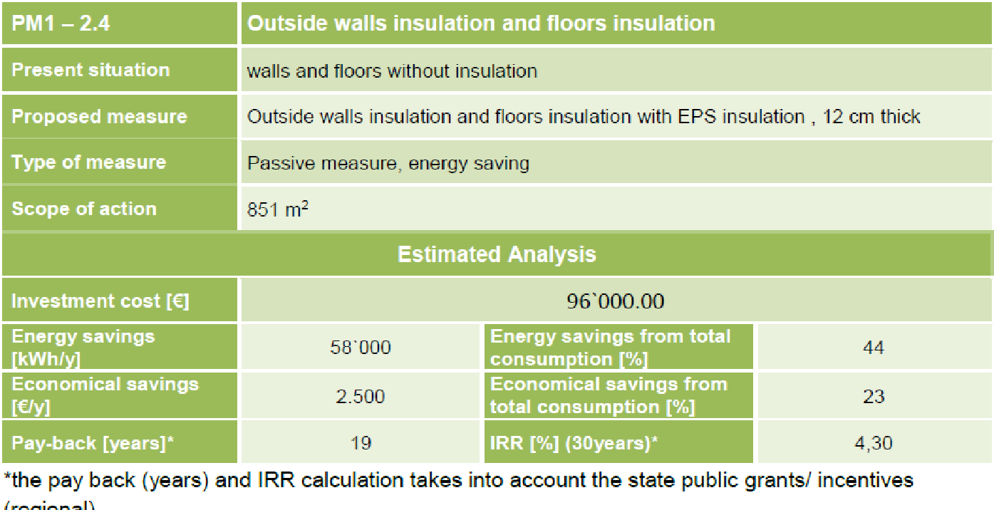
THIRD SECTION – IDENTIFICATION EEM - COST AND ENERGY SAVINGS CALCULATION OF EEM
Valutazione complessiva
Scheda dell’intervento (valutazione singola)
Valutazione singola
Notes:
Nella terza sezione le tabelle contengono i dati finali relativi ai risparmi energetici ottenibili suddivisi sull’energia termica ed elettrica e dei conseguenti risparmi economici ottenibili con l’implementazione delle misure di efficientamento energetico proposte.
Complessivamente i progetti analizzati promossi dalla Regione, hanno raggiunto buoni risultati di definizione. (slide 11) Vorrei sottolineare che la metodologia proposta dal progetto SHERPA, prevede che l’individuazione delle misure proposte possa essere desunta da vari livelli di analisi di vari modelli di calcolo, che vanno da un metodo semplificato alla costituzione di un modello energetico dell’edificio basato su una simulazione dinamica. Questo risulta molto interessante nelle tipologie di edifici ACER che sono stati presentati visto che la carenza di dati non consente la creazione di modelli di calcolo elaborati.
Inoltre scegliere di valutare il ritorno economico degli interventi proposti singolarmente o complessivamente. Nei progetti della Regione Emilia Romagna si è deciso di sviluppare in alcuni casi una valutazione complessiva, mentre in altri casi le misure sono state valutate singolarmente. Entrambe le soluzioni sono accettate e la scelta dipende sostanzialmente dalla fase successiva sulla valutazione della finanziabilità del progetto (slide 12).
(slide 12) un elemento di criticità che vorrei sottolineare è che in alcuni casi nei progetti è stata individuata una carenza di informazioni tecniche nelle schede di dettaglio degli interventi, dove in alcuni casi è presente solo una sintetica descrizione. Comunque più che estese descrizioni sarebbe utile inserire informazioni tecniche sui componenti e le eventuali efficienze raggiunte con l’intervento proposto (valori delle trasmittanze termiche degli infissi sostituiti, stratigrafie e trasmittanze dei componenti opachi, potenza ed efficienza dei nuovi impianti, etc.).
Un elemento che vorrei sottolineare che i risparmi economici ed energetici calcolati sulla base degli interventi di efficientamento energetico sono congruenti, anche se questo è un aspetto che non è oggetto della valutazione da parte del SAP

Slide 13
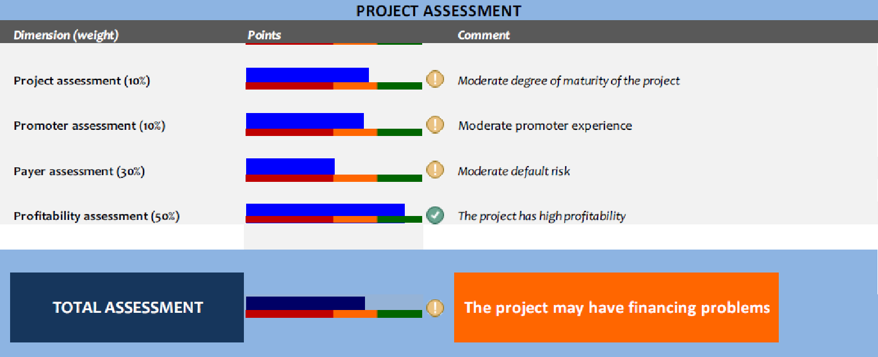
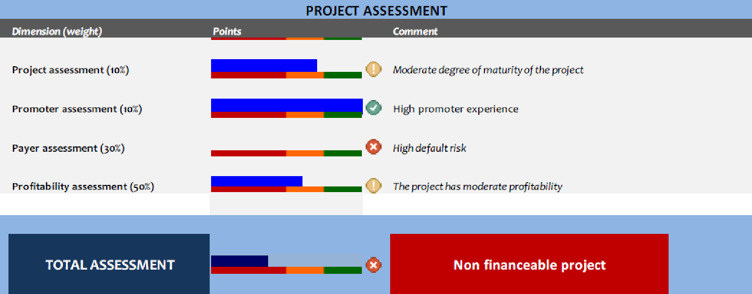
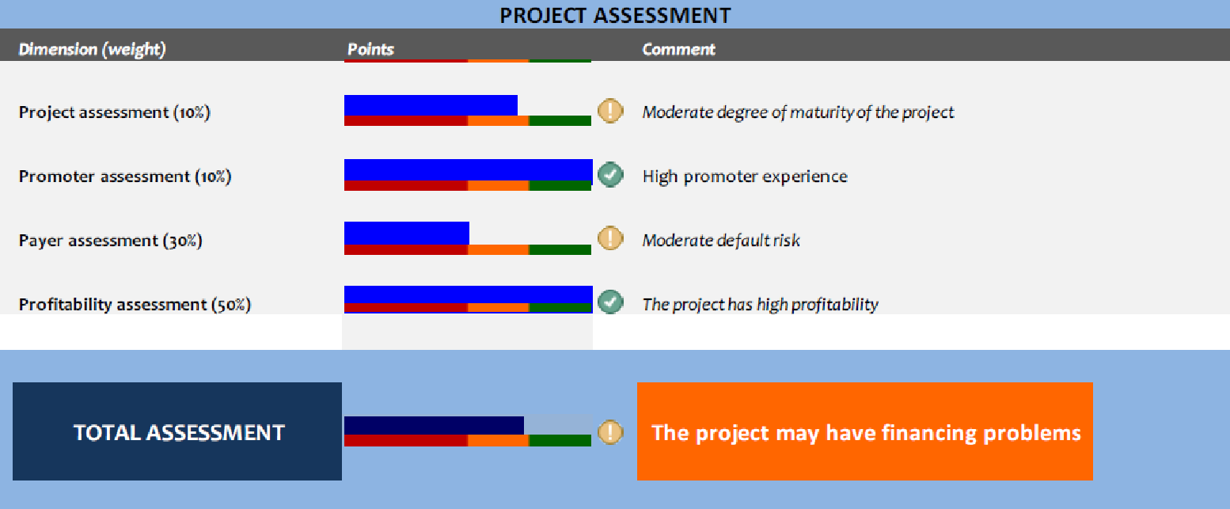
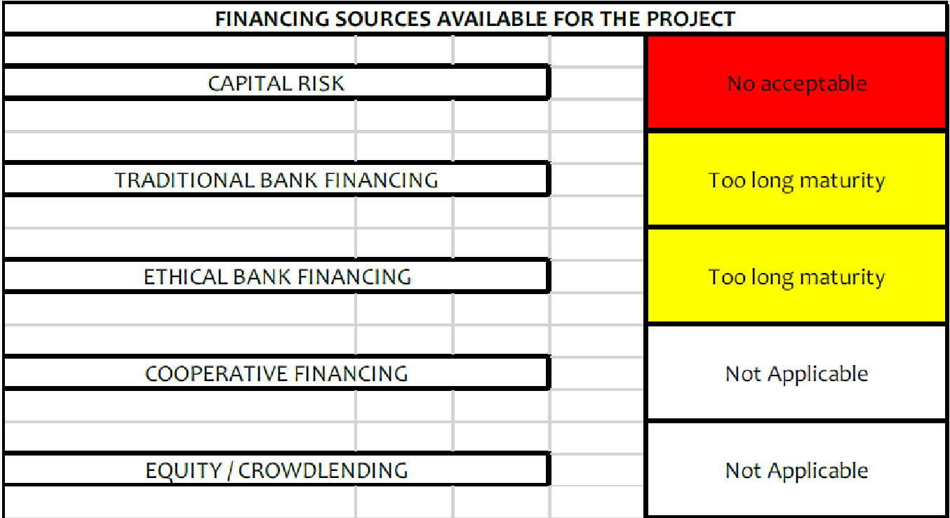
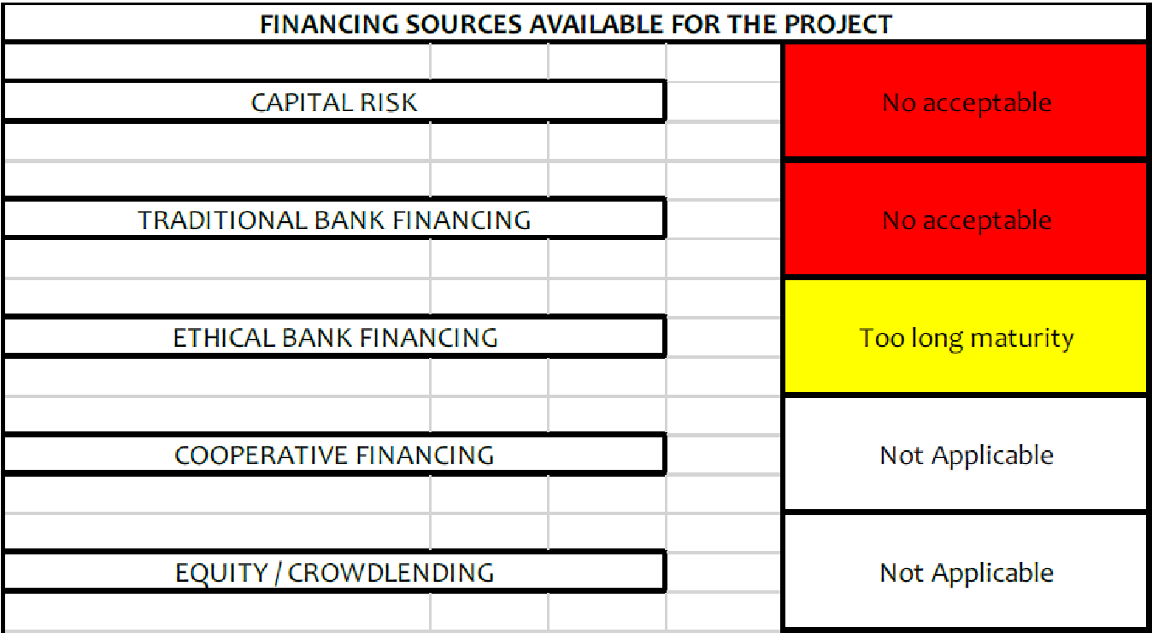
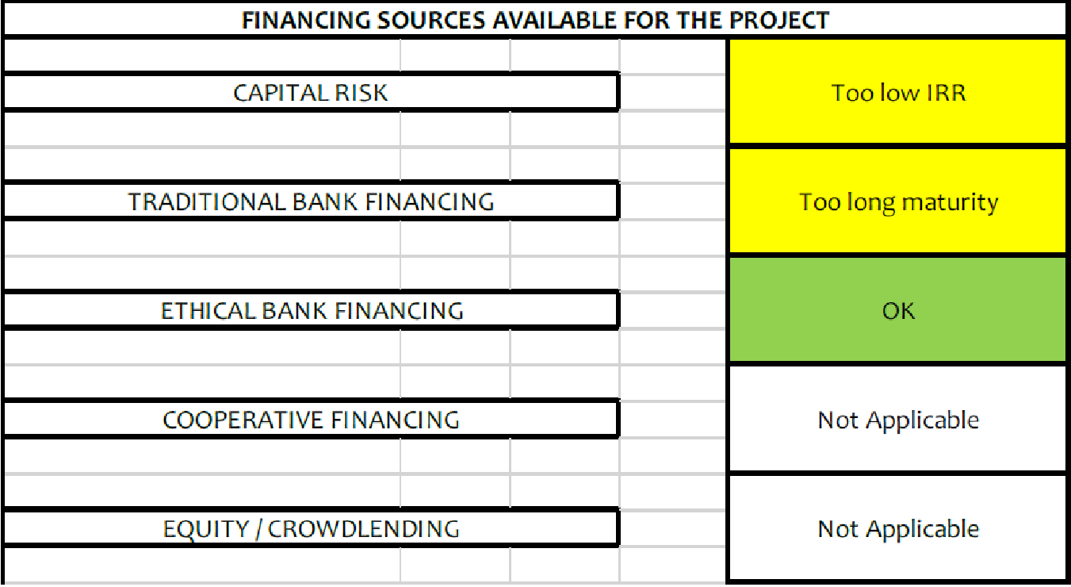
FOURTH SECTION – FINANCING ANALYSIS TO FIND THE BEST FINANCING OPERATIVE SCHEMES
Notes:
Nella quarta sezione, che non è oggetto di valutazione da parte dei membri del SAP, rispetto agli edifici ACER è possibile rilevare che in base allo strumento di valutazione disponibile (foglio di calcolo di excel) sono state rilevate alcune elementi di criticità sulla ricerca di partner pubblici o privati per la finanziabilità dei progetti

Slide 14
ATTIVITÀ DEL SAP
PARTNER | PROGETTI | VALUTAZIONE SAP | MEETING CONCLUSIVO
Dubrovnik | 6 | conclusa | conclusa
Abruzzo | 11 | conclusa | conclusa
Emilia Romagna | 12 | conclusa | conclusa
Lazio | 3 | conclusa | conclusa
Valencia | 14 | conclusa | da programmare
Cataloñia | 34-4 | in esecuzione | da effettuare
Gozo | 10 | da effettuare | da effettuare
Crete | 10 | da effettuare | da effettuare

Slide 15
Grazie per l’attenzione

